Slide 1

SISTEME ANALOGICE DE INTERFAȚARE ȘI CONDIȚIONARE
Departamentul de Electronică şi Calculatoare
str. Politehnicii 1, 500024 Braşov
0268 478705
Cursul nr. 1

Slide 2
Disciplina „SAIC”
Structură
1 oră curs/săpt.
2 ore proiect/săpt.
Evaluare
Examen+parțiale = 40%
Proiect = 60%

Slide 3
C1 - Probleme tratate
Introducere
Amplificatorul operațional (AO) – element de bază în procesarea analogică a semnalelor
  Definiție
  Alimentare
  Tensiuni de saturație
  Configurații de bază
  Repetorul
  Amplificatorul diferențial
  Amplificatorul de instrumentație
  Inversarea intrărilor
  Comparatoare

Slide 4
Bibliografie
Pană, Gh. – Sisteme analogice de interfațare și condiționare, notițe de curs, Universitatea Transilvania, Braşov, 2019
Pană, Gh. – Electronică analogică implementată cu amplificatoare operaționale, Editura Universității Transilvania, Brașov, 2005
Stuart Ball - Analog Interfacing to Embedded
Microprocessors. Real World Design, 2^{end} ed., Elsevier, 2004
Bruce Carter, Ron Mancini – Op Amps for everyone, 3rd ed., Elsevier, 2009

Slide 5
Introducere
Digital sau analogic?
dezvoltarea tehnologică favorizează implementarea aplicațiilor în domeniul digital;
avantajele aplicațiilor digitale:
  robustețe – nu depind de temperatură, de toleranțele inerente procesului de fabricație, de variațiile tensiunii de alimentare, de îmbătrânirea componentelor, etc.
  programabilitate – modificarea unor coeficienți într-un program
  flexibilitate – modificarea relativ simplă a setului de parametri asociați unei aplicații
cu toate aceste avantaje ale implementărilor digitale, sistemele analogice par depășite și inutile;
de ce studiem totuși circuitele analogice ?

Slide 6
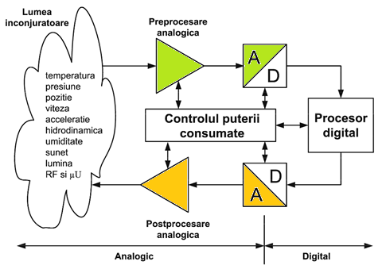
Introducere
De ce sisteme analogice?
Interfațarea cu lumea reală este analogică;
Domeniul digital domină în aplicații, dar semnalele trebuie convertite;
Preprocesarea analogică și postprocesarea analogică presupun operații analogice de condiționare a semnalului.

Slide 7
AO. Definiție
Amplificatorul operaţional (AO) este un amplificator electronic de curent continuu, cu câştig mare, realizat, de obicei, sub formă de circuit integrat (CI), care amplifică diferenţa tensiunilor aplicate pe cele două intrări (VFA) sau diferenţa curenţilor prin cele două intrări (CFA) şi este capabil să realizeze o gamă largă de funcţii liniare, neliniare şi de procesare de semnal, adică să realizeze diferite “OPERAŢII”.
Poate realiza suma, diferenţa, multiplicarea cu o constantă, derivarea, integrarea, logaritmarea, exponenţierea, înmulţirea, împărţirea semnalelor analogice.
Aceste operații se pot efectua prin alegerea adecvată a elementelor din bucla de reacție negativă.

Slide 8
AO. Definiție
Amplificatorul operaţional este un circuit indispensabil în majoritatea aplicaţiilor care implică prelucrarea analogică a semnalelor, regăsindu-se inclusiv în structura circuitelor de eşantionare-memorare, conversie analog-numerică şi numeric-analogică.
Observații:
  VFA = Voltage Feedback Amplifier, adică amplificator cu reacţie în tensiune;
  CFA = Current Feedback Amplifier, adică amplificator cu reacţie în curent;
  În cele ce urmează se face referire în special la VFA, numit, pe scurt, amplificator operațional (AO).

Slide 9
Alimentarea AO
Pentru a funcționa, AO trebuie alimentate extern.
Rolul alimentării:
  Polarizarea tranzistoarelor din AO,
  Asigurarea curentului de sarcină și a celui prin rețeaua de reacție.
Alimentarea poate fi:
  Alimentare cu două tensiuni (tensiune dublă): 2 baterii de c.c. înseriate, punctul de înseriere se alege ca referinţă de potenţial = masa fizică;
  Alimentare cu o tensiune (tensiune simplă): 1 baterie de c.c., minusul bateriei se alege ca referinţă de potenţial = masa fizică.

Slide 10
Alimentarea AO
Exemplu de alimentare cu tensiune dublă la AO de tipul LM324
Exemplu de alimentare cu o singură tensiune la AO de tipul LM324

Slide 11
Decuplarea surselor de alimentare
Decuplare generală a plăcii şi decuplarea locală, la fiecare AO:
  C1 şi C2 = condensatoare electrolitice (decuplare generală a plăcii)
  C3...C6 = condensatoare ceramice sau multistrat (decuplare locală)
  Observație: cu V+ și V- sunt notați pinii de alimentare ai AO. În cele ce urmează se folosesc notațiile echivalente V_{CC} (V+) și V_{EE} (V-).

Slide 12
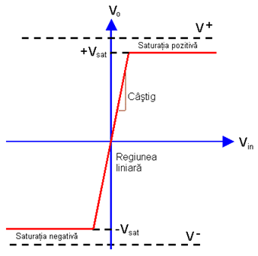
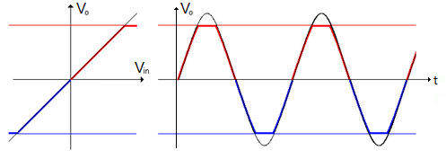
Tensiunile de saturaţie
Reprezintă valorile maxime, pozitive, +V_{sat} sau negative,
-V_{sat} ale tensiunii de ieşire.

Slide 13
Tensiunile de saturaţie
Clasificarea AO după valoarea V_{sat}:
  AO la care V_{sat} este depărtată cu aprox. 2V faţă de tensiunile de alimentare: +V_{sat} ≈ V⁺-2V, -V_{sat} ≈ V⁻+2V;
    Pentru V⁺=15V şi V⁻=-15V rezultă +V_{sat}=13V, -V_{sat}=-13V.
  AO de tipul Rail-to-Rail la care V_{sat} este depărtată cu aprox. 0,1V sau chiar zeci de mV faţă de tensiunile de alimentare.
    În general, AO de tipul Rail-to-Rail au valorile tensiunilor de intrare şi de ieşire foarte apropiate de tensiunile de alimentare;
    AO de tipul Rail-to-Rail se folosesc la tensiuni mici de alimentare (aparatura portabilă) sau în circuite cu o singură tensiune de alimentare.

Slide 14
AO. Configurații de bază
Cu AO se pot realiza 2 configuraţii, numite configuraţii de bază:
CONFIGURAŢIA INVERSOARE
CONFIGURAŢIA NEINVERSOARE
Ambele configuraţii sunt circuite cu reacţie negativă.
La ambele configuraţii bucla de reacţie negativă este conectată între ieşirea AO şi intrarea inversoare a AO.

Slide 15
AO. Configurația inversoare
Schema
Ecuația de bază a AO este
unde
  a reprezintă amplificarea în buclă deschisă a AO
  v_{P} și v_{N} valorile individuale ale tensiunilor de pe intrările AO

Slide 16
AO. Configurația inversoare
Se pot scrie următoarele relații:
v_{P}=0, deoarece intrarea neinversoare este legată la masă
v_{N}=v_{R1}+v_{I}, iar v_{R1} se determină aplicând regula divizorului de tensiune
De unde

Slide 17
AO. Configurația inversoare
Expresia tensiunii de ieșire:
Rezolvând pentru v_{O}:
Împărțind și numărătorul și numitorul termenului din partea dreaptă cu a:

Slide 18
AO. Configurația inversoare
Dacă a este foarte mare, termenii R₁/a și R₂/a tind la zero
unde (-R₂/R₁) este amplificarea configurației inversoare.

Slide 19
AO. Configurația neinversoare
Schema
Se pornește tot de la ecuația de bază a AO
Aplicând regula divizorului de tensiune

Slide 20
AO. Configurația neinversoare
Se înlocuiesc aceste relații în ecuația de bază a AO:
Dezvoltând și rezolvând pentru U_{o}
Dacă se împarte și numărătorul și numitorul termenului din dreapta cu a

Slide 21
AO. Configurația neinversoare
Dacă a este foarte mare, termenii R₁/a și R₂/a tind la zero
Unde amplificarea configurației neinversoare este

Slide 22
AO. Repetorul (buffer)
Schema
Se pornește de la ecuația de bază a AO:
și rezolvând pentru v_{O}

Slide 23
AO. Repetorul
Împărțind cu și numărătorul și numitorul a
Dacă a este foarte mare, termenul 1/a se apropie de zero, determinând v_{O} = v_{I}.

Slide 24
AO. Amplificatorul diferențial
Amplificatorul diferențial este o
combinație a configurațiilor
inversoare și neinversoare.
Înlocuind în ecuația de bază a AO:
Dezvoltând și rezolvând pentru v_{O}:

Slide 25
AO. Amplificatorul diferențial
Împărțind cu a și numărătorul și numitorul la fracția din dreapta și considerând a foarte mare:
Dacă R₂ = R₄ și R₁ = R₃, atunci

Slide 26
AO. Amplificatorul diferențial
Rezistența de intrare diferențială a amplificatorului diferențial este:
Rezistența de intrare de mod comun este:

Slide 27
AO. Analiza simplificată
În general, un AO care funcționează în domeniul liniar (unde ieșirea nu este saturată) va avea un fel de conexiune de la ieșire la intrarea inversoare (reacție negativă) sau un fel de conexiune inversată de la ieșire la intrarea neinversoare (per total tot reacție negativă).
Acesta este cazul pentru majoritatea aplicațiilor cu AO.
Pentru aceste cazuri, se poate face următoarea simplificare în analiza circuitelor și în determinarea ecuațiilor care descriu funcționare lor:
Relația de mai sus justifică afirmația: între intrările AO se poate considera că există un scurt circuit virtual.

Slide 28
AO. Amplificatorul de instrumentație
Impedanța de intrare a unui circuit practic realizat cu AO este limitată (la inversor, de exemplu, impedanța de intrare este rezistența R₁ dintre sursa de semnal și intrarea inversoare).
În timp ce impedanța de intrare a AO în sine este foarte mare, impedanța de intrare a unui circuit în buclă închisă, cum ar fi un amplificator diferențial, este limitată de rezistoare.
În unele aplicații, este necesară o impedanță înaltă pe intrări, păstrând amplificarea diferențială care rejectează zgomotul (semnal de mod comun).
Amplificatorul de instrumentație oferă această capacitate.

Slide 29
AO. Amplificatorul de instrumentație
Schema
Punând condițiile R₁=R₂, R₃=R₅, R₄=R₆

Slide 30
AO. Amplificatorul de instrumentație
Impedanța de intrare a amplificatorului de instrumentație este egală cu impedanța de intrare a celor două AO de la intrare (AO1 și AO2) și este foarte mare.

Slide 31
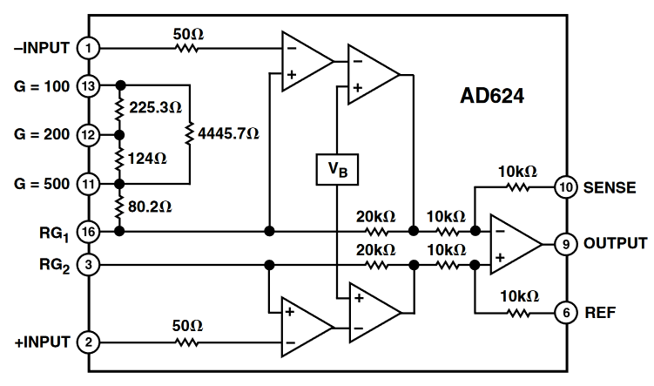
AO. Amplificatorul de instrumentație
Realizare sub formă de CI
Exemplu: AD624 – AI de precizie
Poate fi programat pentru un câștig de 1, 100, 200, 500 sau 1000

Slide 32
AO. Inversarea intrărilor
În unele aplicații, pentru a asigura funcționarea AO cu reacție negativă, trebuie inversate intrările AO
Asta înseamnă că intrarea inversoare a AO va avea rol de intrare neinversoare a circuitului iar intrarea neinversoare a AO va deveni intrarea inversoare a circuitului.
Exemplu:

Slide 33
AO. Inversarea intrărilor
AO comandă un tranzistor NPN (Q1)
printr-un rezistor de limitare a curentului, R1.
Se utilizează un circuit ca acesta atunci când sarcina necesită un curent mai mare decât poate AO să absoarbă.
Funcția intrărilor inversoare și neinversoare ale AO este inversată deoarece Q1 acționează ca un amplificator inversor.
În acest caz, AO acționează ca un repetor, punctul de conexiune dintre Q1 și sarcină urmărind variațiile tensiunii de intrare.

Slide 34
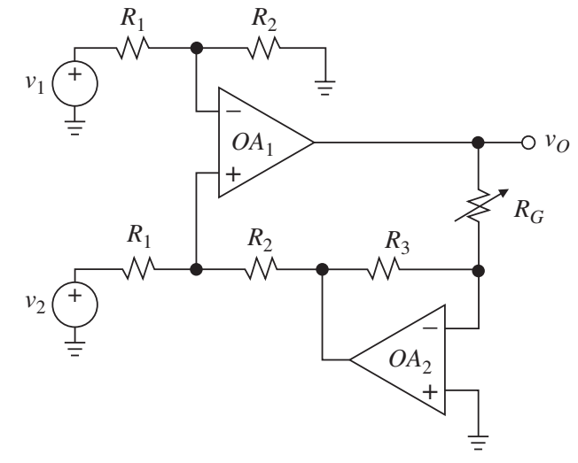
AO. Inversarea intrărilor
În loc de un tranzistor, putem avea un alt AO, conectat ca un amplificator inversor, în calea de reacție și rezultatul ar fi același – inversarea intrărilor AO.

Slide 35
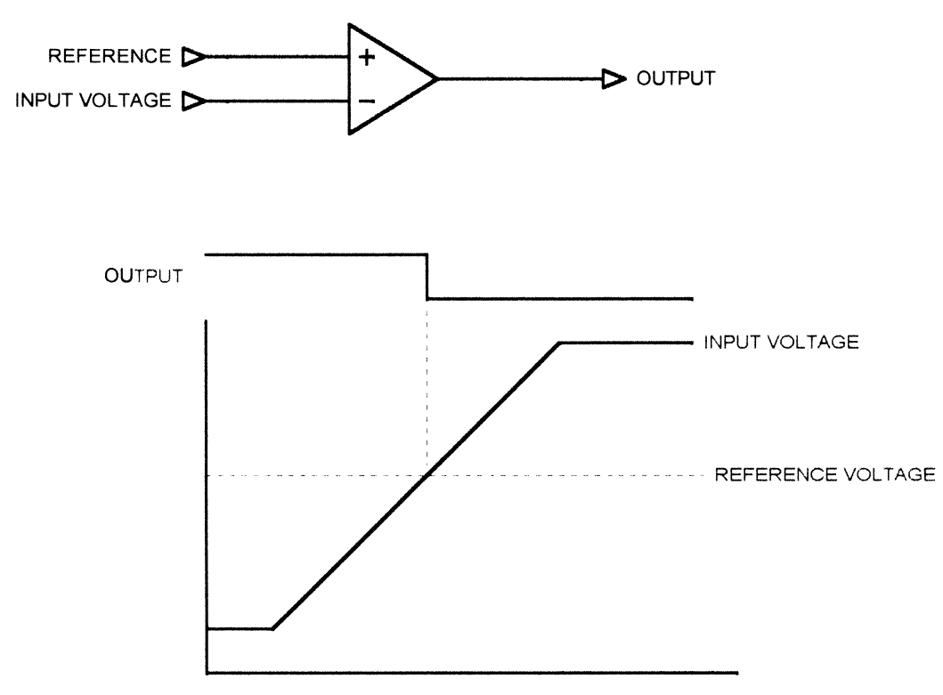
Comparatoare
Definiție: Comparatoarele sunt circuite neliniare care produc la ieşire două nivele de tensiune, dependente de nivelul semnalului de intrare.
Implementarea funcției de comparare se poate face cu:
  AO sau
  circuite integrate specializate (comparatoare integrate).

Slide 36
Comparatoare
Aplicații:
în sistemele de conversie analog-numerică şi numeric-analogică;
în structura oscilatoarelor şi a generatoarelor de forme de undă.
Comparatoarele realizate cu AO se împart în:
comparatoare în buclă deschisă şi
comparatoare cu reacţie pozitivă (trigger Schmitt).

Slide 37
Comparatoare în buclă deschisă
Sunt cele mai simple comparatoare realizate cu AO care lucrează fără buclă de reacție, de unde provine și numele lor.
Clasificare:
Comparatoare saturate
Comparatoare nesaturate

Slide 38
Comparatoare în buclă deschisă
Comparatoarele saturate au răspunsul în timp mai lent decât cele nesaturate, ceea ce constituie o limitare în aplicaţii.
Viteza de comutare se poate creşte prin utilizarea unor tehnici speciale de limitare a tensiunii de ieşire a comparatorului sub nivelul de saturaţie, aspect întâlnit la comparatoarele nesaturate.

Slide 39
Comparatoare în buclă deschisă
Comparatoarele, indiferent dacă sunt saturate sau nu, se mai pot împărţi în:
  comparatoare neinversoare şi
  comparatoare inversoare
Comparatorul este neinversor dacă ieşirea trece în starea înaltă (saturaţia pozitivă) atunci când semnalul de intrare depăşeşte un anumit nivel de prag.
Comparatorul este inversor dacă ieşirea trece în starea joasă (saturaţia negativă) atunci când semnalul de intrare depăşeşte un anumit nivel de prag.

Slide 40
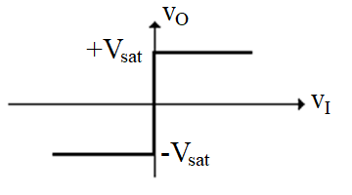
Comparatorul saturat neinversor
Schema Caracteristica de transfer

Slide 41
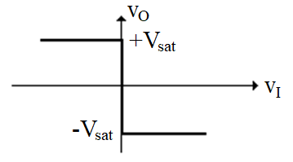
Comparatorul saturat inversor
Schema Caracteristica de transfer

Slide 42
Schimbarea pragului de comutare
În funcţie de polaritatea tensiunii de referinţă şi terminalul amplificatorului la care se conectează tensiunea de referință (prag), sunt posibile patru combinaţii:
  Comparator neinversor cu polarizare pozitivă
  Comparator neinversor cu polarizare negativă
  Comparator inversor cu polarizare pozitivă
  Comparator inversor cu polarizare negativă

Slide 43
Schimbarea pragului de comutare
Analiza se face în funcţie de următoarele proprietăţi:
  când tensiunea diferenţială de intrare este pozitivă, tensiunea de ieşire trece în valoarea corespunzătoare saturaţiei pozitive;
  când tensiunea diferenţială de intrare este negativă, tensiunea de ieşire trece în valoarea corespunzătoare saturaţiei negative.

Slide 44
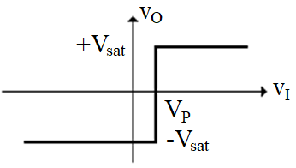
Comparatorul neinversor cu polarizare pozitivă
Schema Caracteristica de transfer

Slide 45
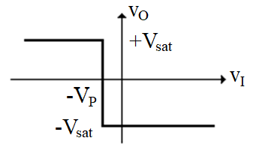
Comparatorul inversor cu polarizare negativă
Schema Caracteristica de transfer

Slide 46
Comparatoare în buclă deschisă
Temă
Având ca punct de plecare cele două comparatoare cu prag prezentate, să se deseneze schemele, caracteristicile de transfer și să se scrie relaţiile de funcţionare pentru:
  Comparatorul neinversor cu polarizare negativă
  Comparatorul inversor cu polarizare pozitivă

Slide 47
Circuite formatoare de semnal
Semnalele periodice sinusoidale sau triunghiulare se pot converti cu ajutorul comparatoarelor în impulsuri dreptunghiulare.
Comparatoarele pot genera varianta „curată“ a unor impulsuri de date, transmise în medii zgomotoase şi degradate de sistemele de transmisie a datelor.
Atât timp cât se păstrează trecerile prin zero ale semnalului care trebuie refăcut, se poate construi o versiune nouă a acestui semnal, fără zgomot şi distorsiuni.

Slide 48
Circuite formatoare de semnal
Exemplul 1
Un semnal sinusoidal, având amplitudinea de 5V, se aplică la intrarea unui comparator neinversor saturat (cu prag zero).
Să se deseneze forma tensiunii de ieşire.
Se presupune că frecvenţa semnalului este suficient de mică pentru ca efectele de SR să fie neglijabile şi se admite că tensiunile de saturaţie sunt: U_{sat}=±13V.

Slide 49
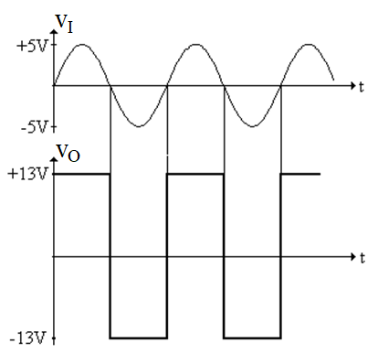
Circuite formatoare de semnal
Exemplul 1
Rezolvare
Observaţie: În cazul AO de tipul 741, dacă U_{sat}=13V şi a=200.000, pentru a determina ieşirea să treacă în saturaţia pozitivă, este nevoie de o tensiune de intrare (de prag) egală cu 13V/200.000=65μV.

Slide 50
Circuite formatoare de semnal
Exemplul 2
Să se deseneze forma de undă a tensiunii de ieşire pentru circuitul din figură dacă:
se presupune că frecvenţa semnalului este suficient de mică pentru ca efectele de SR să fie neglijabile;
se admite că tensiunile de saturaţie sunt: V_{sat}=±13V;
amplitudinea semnalului sinusoidal de la intrare este 6V.

Slide 51
Circuite formatoare de semnal
Exemplul 2
Schema

Slide 52
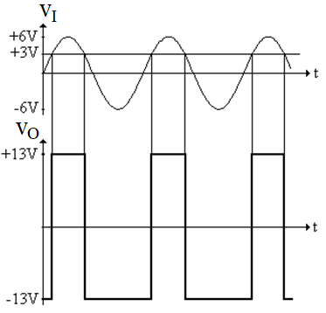
Circuite formatoare de semnal
Exemplul 2
Rezolvare
Factorul de umplere (duty-factor) este:

Slide 53
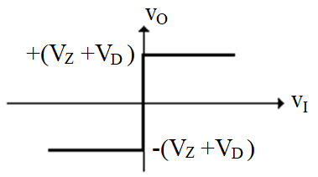
Comparatoare nesaturate
Schema Caracteristica de transfer

Slide 54
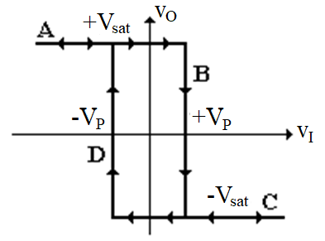
Comparatoare cu reacţie pozitivă
Triggerul Schmitt inversor
Schema Caracteristica de transfer

Slide 55
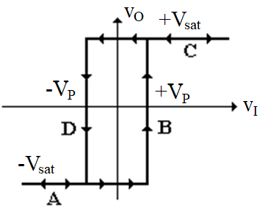
Comparatoare cu reacţie pozitivă
Triggerul Schmitt neinversor
Schema Caracteristica de transfer
Comutația are loc pentru v_{P}=0

Slide 56
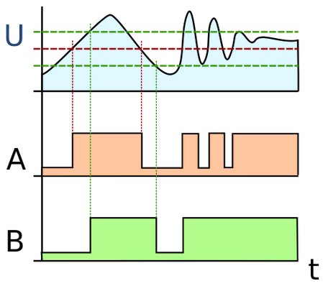
Comparatoare cu reacţie pozitivă
Rolul unui comparator cu reacție pozitivă se poate arăta prin comparație cu acțiunea unui comparator cu prag, ambele circuite prelucrând un semnal zgomotos:
U = semnal analogic cu zgomot
A = răspunsul comparatorului
cu prag (pragul = linia roșie)
B = răspunsul Triggerului Schmitt
Triggerul Schmitt dacă are
tensiunile de prag (liniile
verzi) alese corespunzător,
zgomotul nu produce comu-
tații false în semnalul de
ieșire.

Slide 57
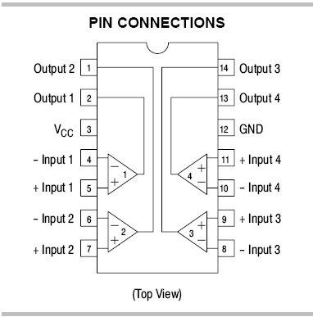
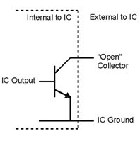
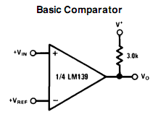
Comparatoare integrate
Exemplu: Circuitul integrat de tipul LM339

Slide 58
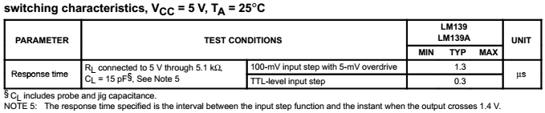
Comparatoare integrate
Caracteristici de comutare pentru circuitul integrat de tipul LM339
Timp de răspuns: 1,3μs

Slide 59
Comparatoare integrate
Important: Circuitul are ieşiri tip
“open-collector”.
În cazul ieşirilor tip “open-collector” se utilizează rezistenţe externe pentru conectarea ieşirii la tensiunea de alimentare (rezistenţa de 3kΩ).
În acest fel se asigură
cale de închidere a
curentului prin tranzistorul
de la ieşirea comparatorului.

Slide 60
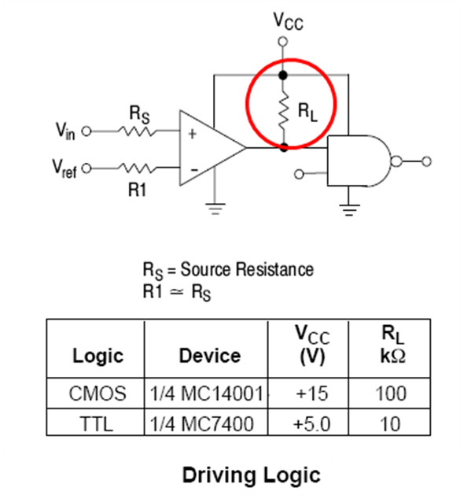
Comparatoare integrate
Exemplu de conectare comparator – circuit logic

Slide 61
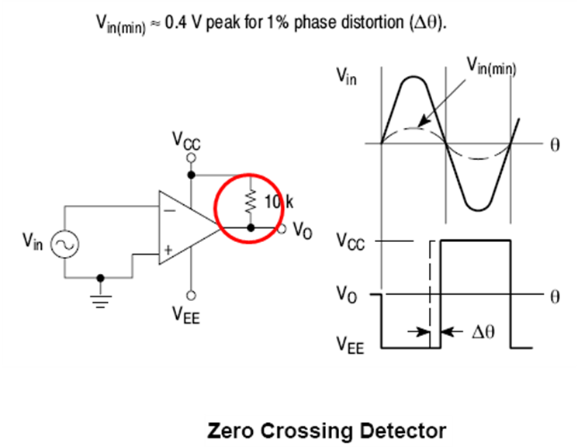
Comparatoare integrate
Exemplu – detector de trecere prin zero

